Slide 1



TECNOLÓGICO NACIONAL DE MÉXICO
INSTITUTO TECNOLÓGICO DE FRONTERA COMALAPA
NOMBRE DE LA MATERIA
Gestion de proyectos de TI
NOMBRE DEL ESTUDIANTE
EDDI URIEL CASTILLO SÁNCHEZ
CARRERA
INGENIERÍA EN SISTEMAS COMPUTACIONALES
SEMESTRE
SÉPTIMO SEMESTRE
NOMBRE DEL DOCENTE
ING, Javier Francisco Mingo Velázquez
NOMBRE DEL TRABAJO
Actividad 2.3 Banco de ejercicios
LUGAR Y FECHA
FRONTERA COMALAPA, CHIAPAS A 27 AGOSTO DEL 2026

Slide 2
Introducción
Este banco de ejercicios presenta la aplicación práctica de tres enfoques de gestión de proyectos: PMBOK, Scrum y Kanban. Cada metodología se relacionó con un proyecto diferente para observar cómo cambia la forma de planificar, organizar y dar seguimiento a las actividades. En el caso de EstacionaTec se utilizó PMBOK con apoyo de ProjectLibre para ordenar las tareas mediante un cronograma tipo Gantt. Para Rinconcito VC se aplicó Scrum en un tablero de Backlog de Jira, dividiendo el trabajo en Sprints y actividades priorizadas. Finalmente, LocalMarket se organizó con Kanban, utilizando columnas de avance para representar el flujo de trabajo.
La finalidad de este documento es demostrar, con explicaciones e imágenes, cómo cada herramienta permite controlar mejor el desarrollo de un proyecto tecnológico y facilita la toma de decisiones durante su ejecución.

Slide 3
Justificación
La realización de este banco de ejercicios es importante porque permite llevar la teoría de la gestión de proyectos a una situación más cercana a la práctica. No basta con conocer los conceptos de PMBOK, Scrum y Kanban; también es necesario identificar cómo se aplican, qué elementos se organizan y qué evidencia se puede generar con cada enfoque.
Con EstacionaTec, Rinconcito VC y LocalMarket se comparan tres formas distintas de administrar proyectos: una basada en planificación estructurada, otra en entregas por Sprints y otra en flujo visual de tareas. Esto ayuda a comprender que la elección de una metodología depende del tipo de proyecto, del nivel de control requerido, de la flexibilidad necesaria y de la manera en que se desea dar seguimiento al avance.

Slide 4
Ejercicio PMBOK – Proyecto EstacionaTec
• En EstacionaTec se aplicó PMBOK para organizar el proyecto de manera predictiva, estableciendo primero el alcance general y después las actividades necesarias para cumplirlo.
• La imagen del cronograma elaborado en ProjectLibre muestra una planificación secuencial, donde cada tarea inicia cuando termina la anterior. Esto permite observar con claridad las fechas, la duración y la dependencia entre actividades.
• Las principales tareas consideradas fueron el diseño del módulo de registro QR, el desarrollo del panel de disponibilidad, la integración con el hardware de lectura y las pruebas con documentación final.
• Este ejercicio permite comprobar que PMBOK es útil cuando el proyecto requiere control estricto, seguimiento de tiempos y una ruta de trabajo bien definida desde el inicio.

Slide 5
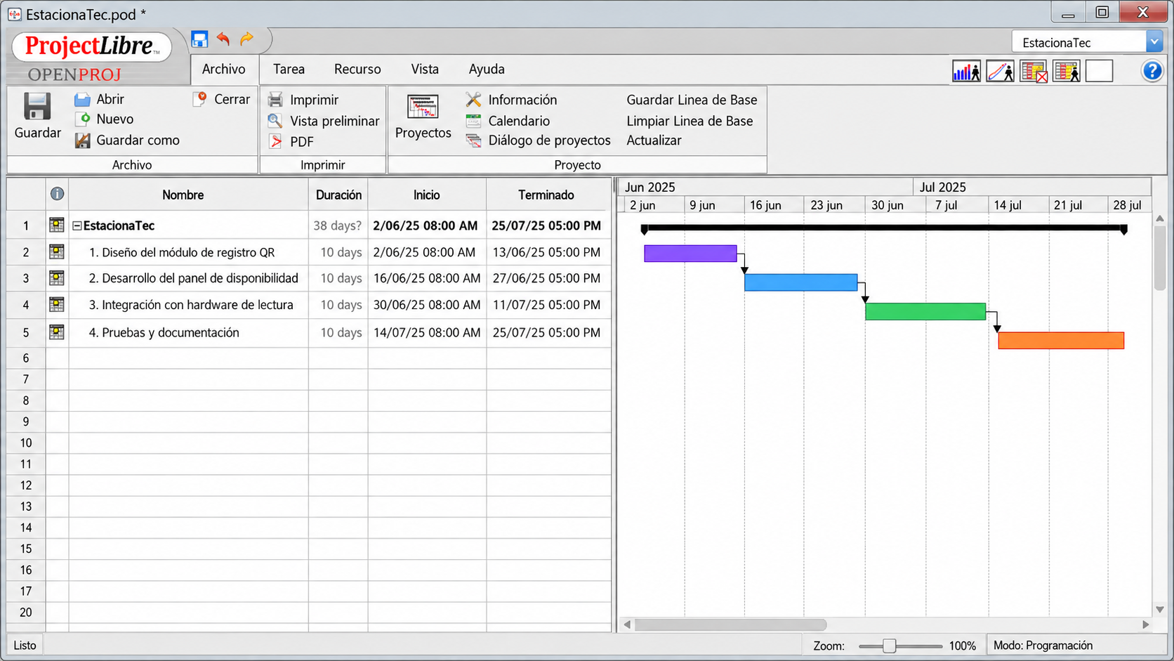
Evidencia PMBOK en ProjectLibre

Slide 6
Ejercicio Scrum – Proyecto Rinconcito VC
• En Rinconcito VC se aplicó Scrum para dividir el desarrollo del marketplace de café en bloques cortos de trabajo llamados Sprints.
• La imagen del Backlog en Jira muestra las historias de usuario organizadas por Sprint, lo que permite identificar qué actividades se trabajarán primero y cuáles forman parte de entregas posteriores.
• El Product Backlog se estructuró en actividades relacionadas con vendedores, catálogo de productos, pagos en línea y sistema de calificaciones. Cada grupo representa una parte funcional del proyecto.
• Este ejercicio demuestra que Scrum facilita avanzar por incrementos, revisar resultados al terminar cada Sprint y ajustar el producto conforme se identifican mejoras o nuevas necesidades.

Slide 7
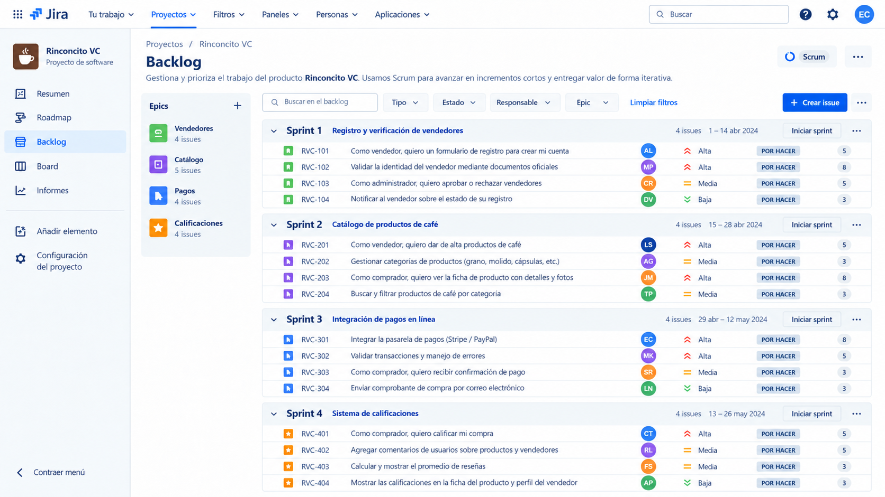
Evidencia Scrum en Jira Backlog

Slide 8
K
Ejercicio Kanban – Proyecto LocalMarket
• En LocalMarket se aplicó Kanban para representar el avance de las tareas mediante un tablero visual de trabajo.
• La imagen del tablero en Jira muestra columnas como Por Hacer, En Proceso, En Revisión y Terminado. Cada tarjeta corresponde a una actividad del marketplace local.
• Las actividades incluyen diseñar el chat interno, definir categorías, publicar artículos, integrar mapas, revisar solicitudes de envío y completar funciones ya terminadas.
• Este ejercicio permite observar que Kanban es útil para conocer el estado actual del proyecto, detectar posibles bloqueos y mover las tareas conforme avanzan sin depender de fechas rígidas.

Slide 9
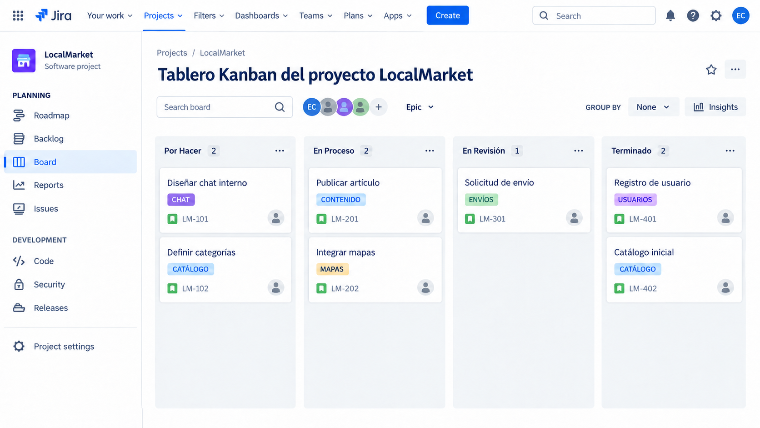
Evidencia Kanban en Jira Board

Slide 10
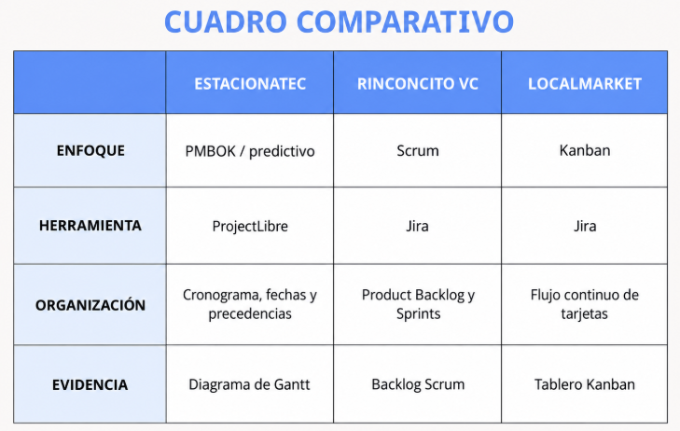
Ejemplo comparativo
Comparar las metodologías permite reconocer que cada una responde a necesidades distintas: PMBOK favorece la planeación formal, Scrum permite entregar por incrementos y Kanban facilita el seguimiento visual del trabajo diario.

Slide 11
Link de git hub
Anexo link con el formulario utilizado https://github.com/eddiCastS/Formulario-Gestion-de-proyectos-TI.git

Slide 12
Conclusión
Los ejercicios realizados permiten concluir que la gestión de proyectos tecnológicos puede adaptarse de acuerdo con las necesidades de cada caso. PMBOK fue adecuado para EstacionaTec porque permitió planificar actividades con fechas, duración y relaciones de dependencia. Scrum funcionó para Rinconcito VC porque dividió el desarrollo en Sprints y ayudó a organizar el producto por entregas pequeñas. Kanban fue útil en LocalMarket porque permitió visualizar el avance de las tareas y controlar el flujo de trabajo de forma sencilla.
En conjunto, las tres metodologías muestran que administrar un proyecto no consiste únicamente en completar actividades, sino en organizar el proceso, dar seguimiento al avance, identificar problemas a tiempo y seleccionar la herramienta más conveniente según el objetivo del proyecto.

